Slide 1
TEACHER’S PERSONAL INFORMATION
Name: Nguyen Thanh Loan
Facebook: Loan Nguyễn Thanh
Mobile number: 0942 255 937
Email: loannguyenthanh1978@gmail.com

Slide 2
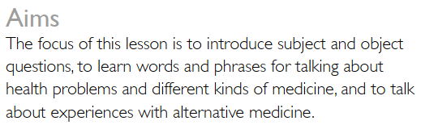
LESSON 3
What is back pain?

Slide 3
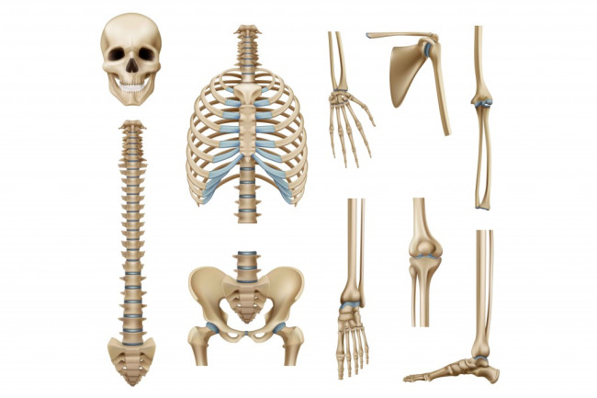
VOCABULARY
Health
Bones /boʊn/
Ex: This fish has a lot of bones in it.

Slide 4
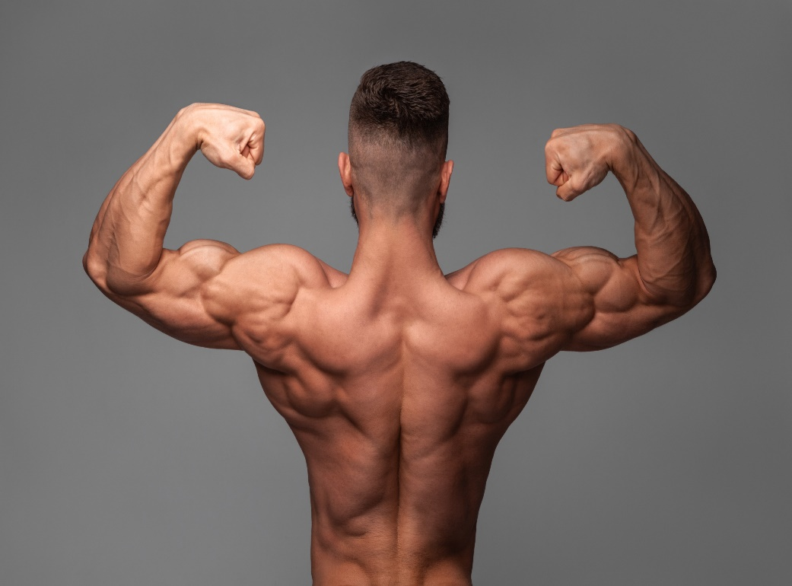
VOCABULARY
Health
Muscles /ˈmʌsl/
Ex: She tried to relax her tense muscles.

Slide 5
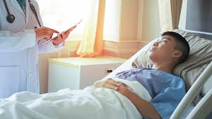
VOCABULARY
Health
patient /ˈpeɪʃnt/
Ex: Hospitals are treating more patients than ever before.

Slide 6

VOCABULARY
Health
Natural substances
/ˈnætʃrəl ˈsʌbstəns/

Slide 7
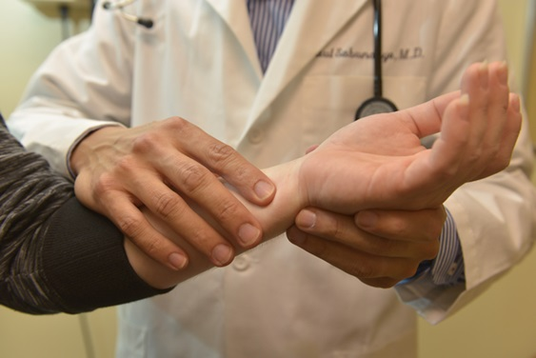

VOCABULARY
Health
to treat illness /trit ˈɪlnəs

Slide 8
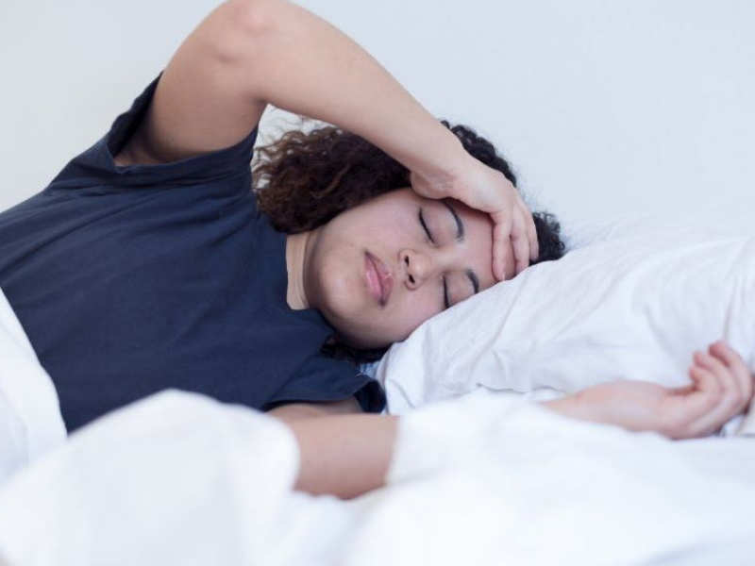
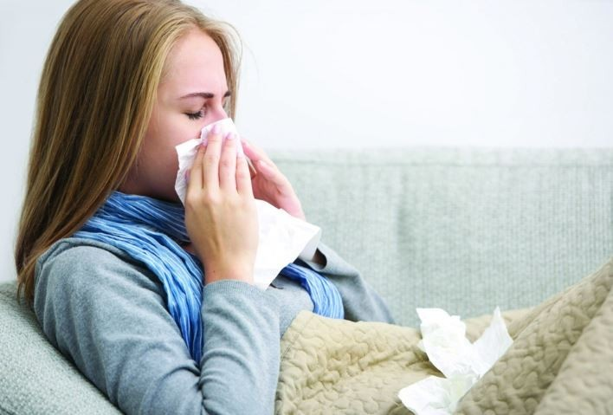
VOCABULARY
Health
Feel sick

Slide 9
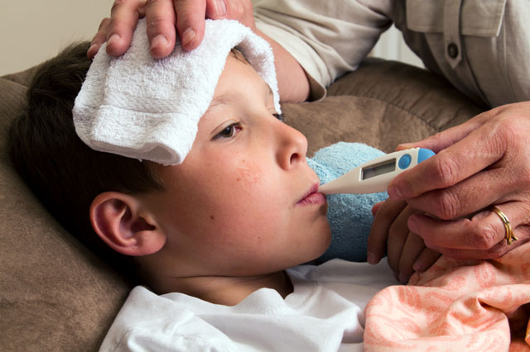
VOCABULARY
Health
Have a temperature
/ˈtem.prə.tʃər/

Slide 10
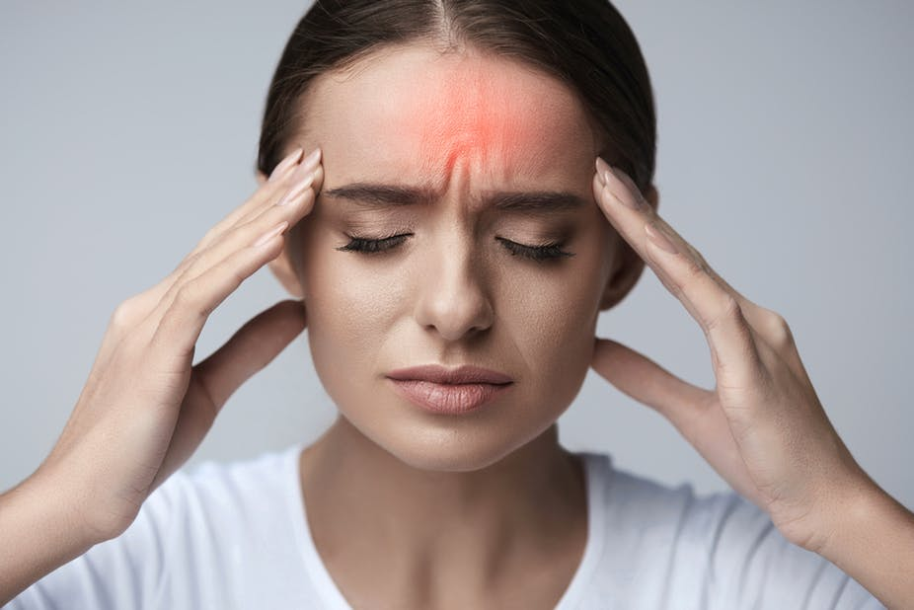
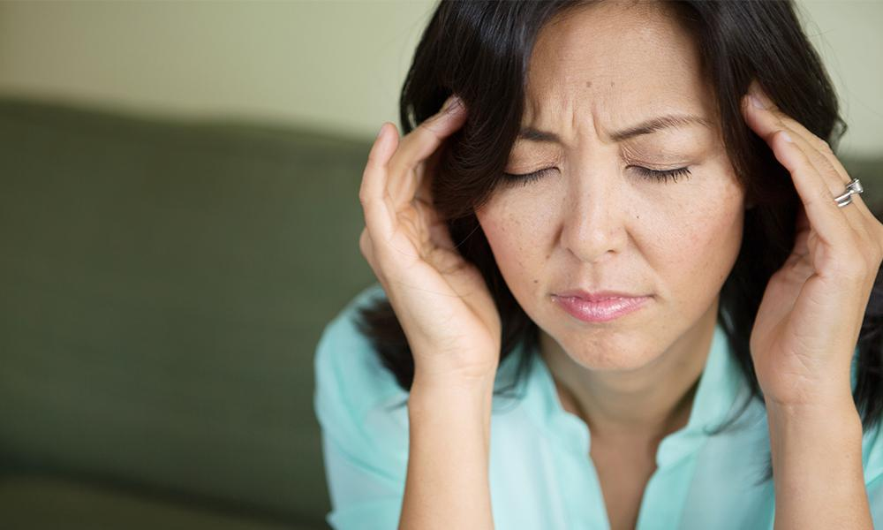
VOCABULARY
Health
Get/have a headache
/ˈhed.eɪk/

Slide 11
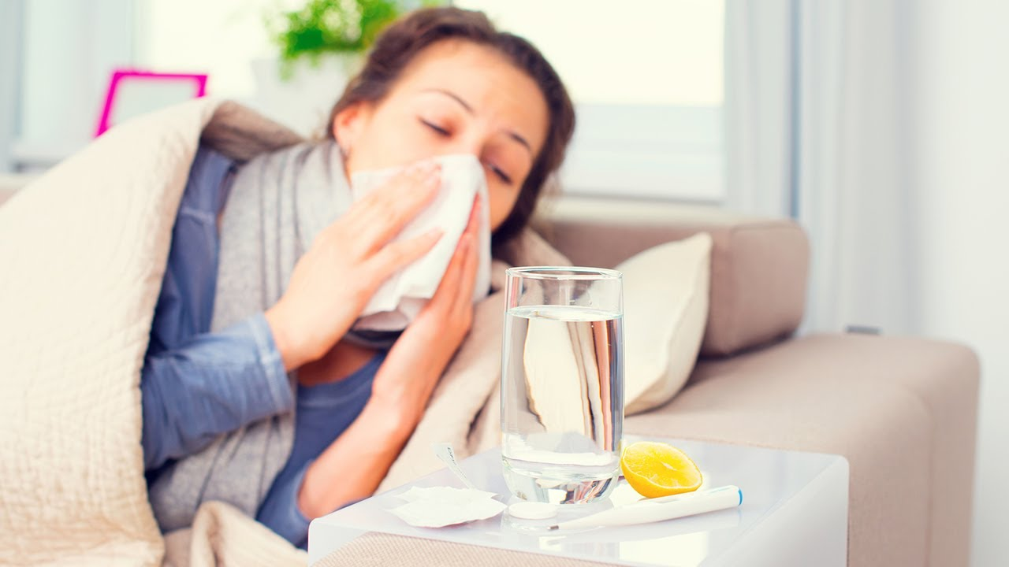
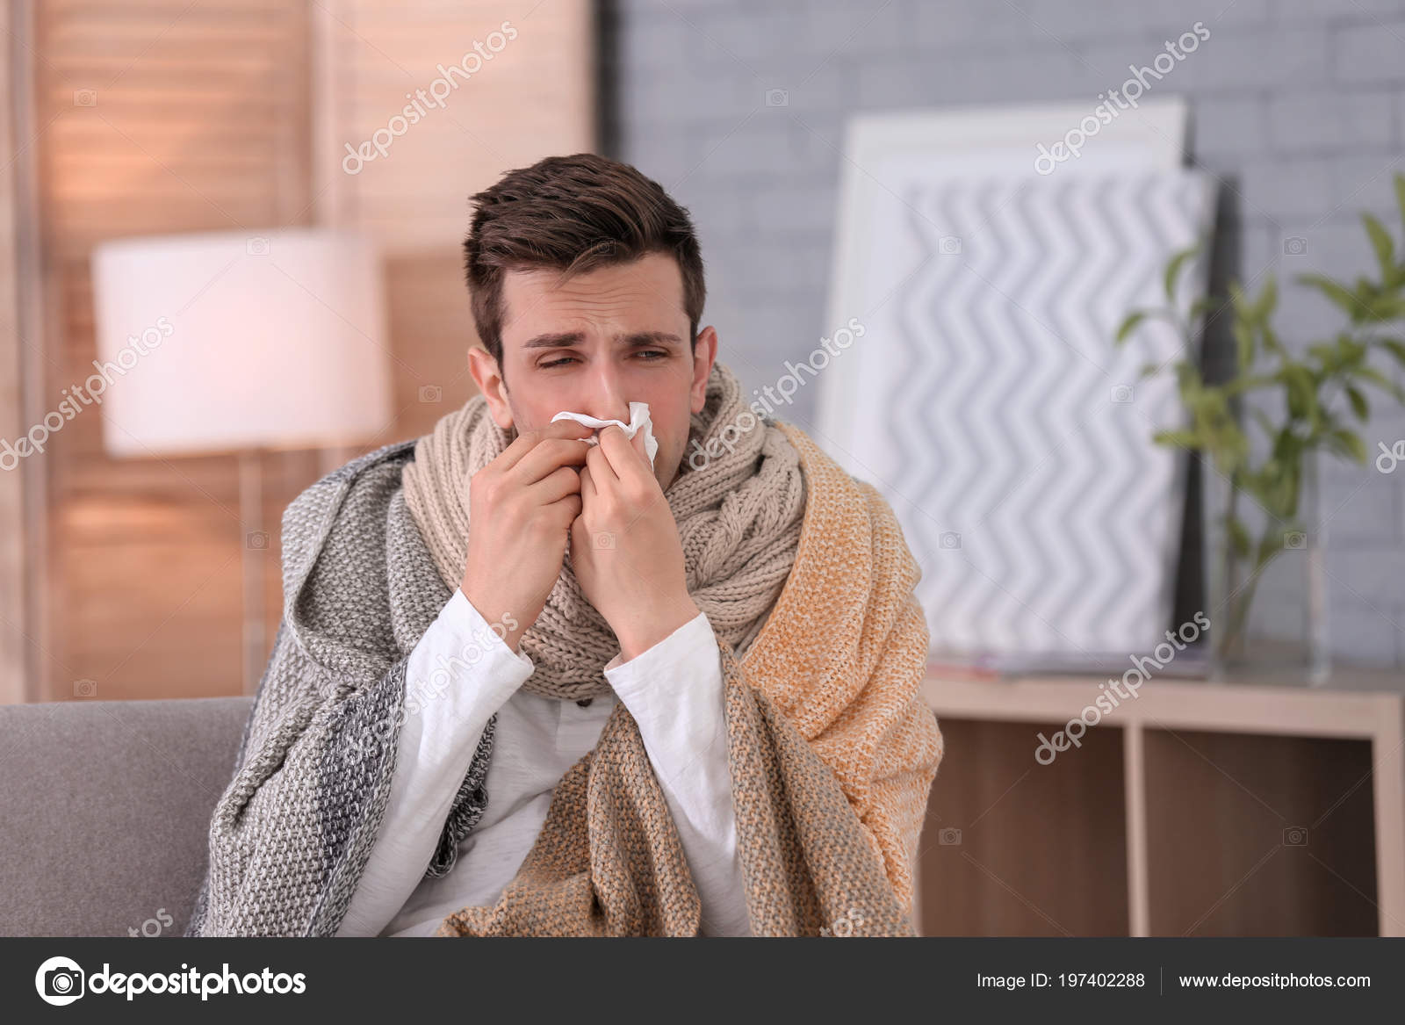
VOCABULARY
Health
have a bad cold

Slide 12
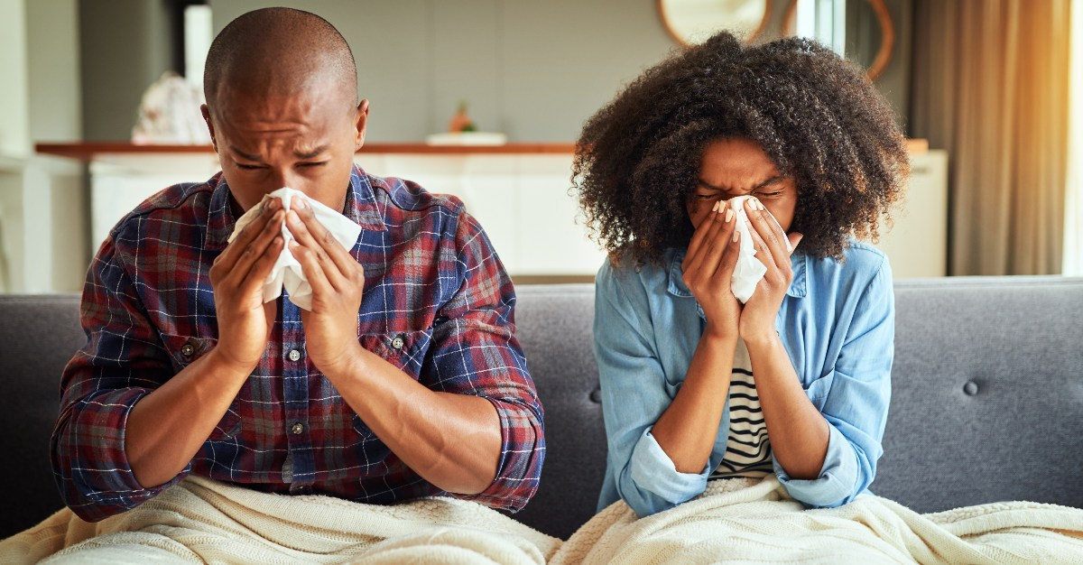
VOCABULARY
Health
have a bad flu

Slide 13
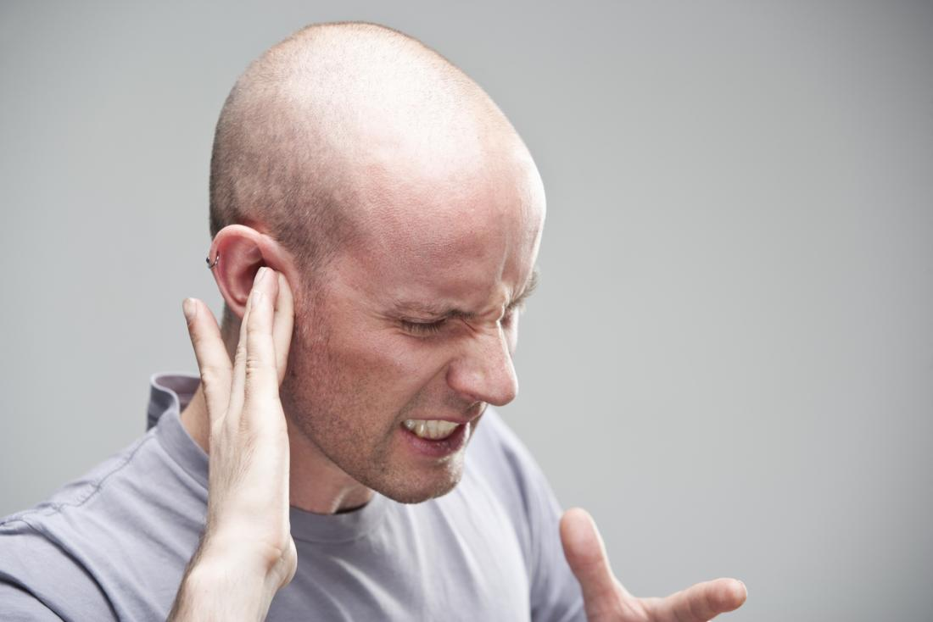
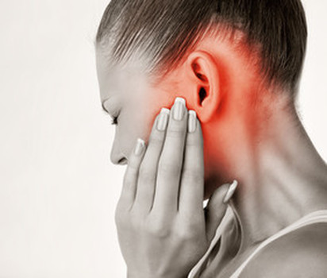
VOCABULARY
Health
Have a bad earache

Slide 14
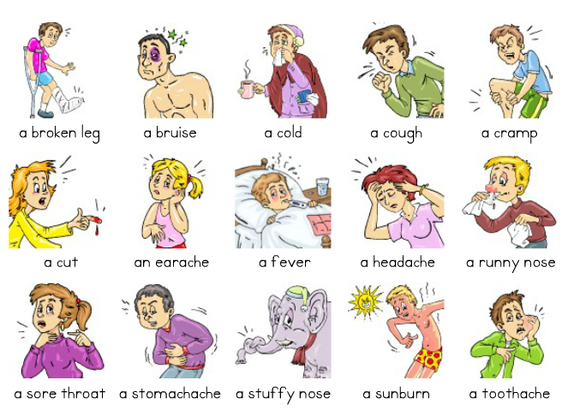

Slide 15
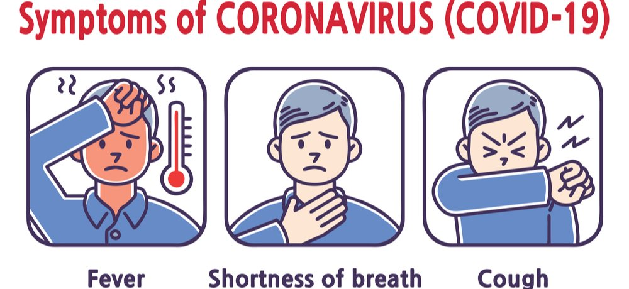
VOCABULARY
Health
symptoms
/ˈsɪmp.təm/

Slide 16
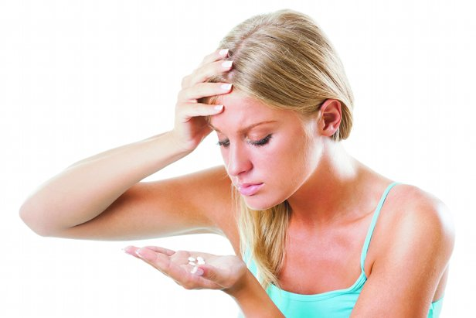
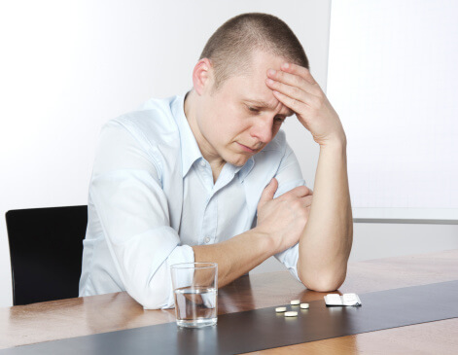
VOCABULARY
Health
to take painkillers /ˈpeɪnˌkɪlər/

Slide 17

VOCABULARY
Health
pills
Ex: Take three pills daily after meals.

Slide 18
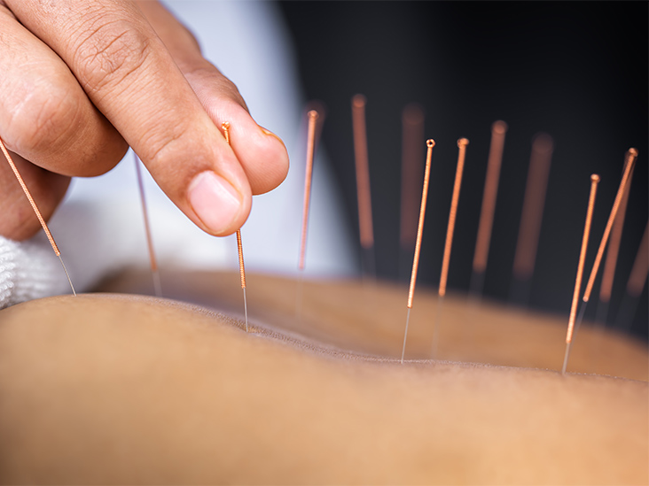
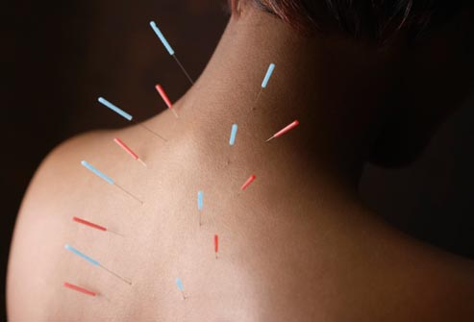
VOCABULARY
Health
acupuncture
/ˈæk.jə.pʌŋk.tʃər/
a treatment for pain or illness in which thin needles are positioned just under the surface of the skin at special points around the body
một phương pháp điều trị đau hoặc bệnh tật trong đó các kim mỏng được định vị ngay dưới bề mặt da tại các điểm đặc biệt trên cơ thể

Slide 19
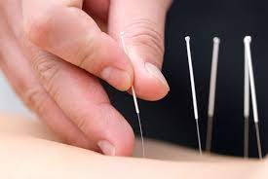
VOCABULARY
Health
Needle /ˈnidl/

Slide 20
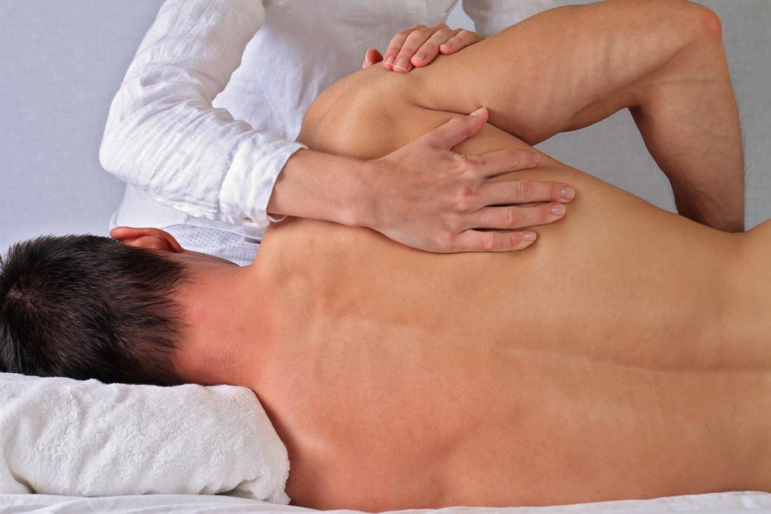
VOCABULARY
Health
osteopathy
/ˌɒs.tiˈɒp.ə.θi/
the treatment of injuries to bones and muscles using pressure and movement
điều trị chấn thương cho xương và cơ bằng cách sử dụng việc ép và cử động của xương

Slide 21

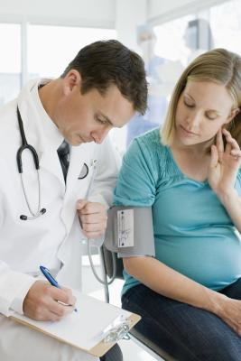
VOCABULARY
Health
Conventional medicine
/kənˈven.ʃən.əl/
ˈmed.ɪ.sən/
A system in which medical doctors and other healthcare professionals (such as nurses, pharmacists, and therapists) treat symptoms and diseases using drugs, radiation, or surgery. Also called allopathic medicine, biomedicine, mainstream medicine, orthodox medicine, and Western medicine.
Một hệ thống trong đó các bác sĩ y tế và các chuyên gia chăm sóc sức khỏe khác (như y tá, dược sĩ và bác sĩ trị liệu) điều trị các triệu chứng và bệnh tật bằng cách sử dụng thuốc, bức xạ hoặc phẫu thuật. Còn được gọi là y học dị ứng, y sinh, y học chính thống, y học chính thống và y học phương Tây.

Slide 22

VOCABULARY
Health
homeopathy
/ˌhəʊ.miˈɒp.ə.θi/
a system of treating diseases in which sick people are given very small amounts of natural substances that, in healthy people, would produce the same effects as the diseases produce
một hệ thống điều trị bệnh, trong đó người bệnh được cung cấp một lượng rất nhỏ các chất tự nhiên mà ở người khỏe mạnh, sẽ tạo ra các hiệu ứng giống như các bệnh tạo ra

Slide 23
Vi lượng đồng căn hay homeopathy là một liệu pháp chữa bệnh an toàn và tự nhiên để làm giảm các triệu chứng, giúp cơ thể tự phục hồi và cải thiện sức khỏe tổng thể.
Đây là liệu pháp dựa trên quy luật tự nhiên “lấy độc trị độc”. Nói cách khác là một thứ gây ra các triệu chứng ở một người khỏe mạnh có thể dùng để điều trị một căn bệnh có triệu chứng tương tự thông qua việc kích hoạt cơ chế phòng thủ tự nhiên của cơ thể.
Ví dụ khi bóc vỏ hành tây, bạn có thể sẽ cảm thấy mắt bị nóng, ngứa, chảy nước mắt, sổ mũi, hắt hơi… Lúc này hành tây sẽ được dùng làm liệu pháp vi lượng đồng căn, cung cấp một lượng nhỏ cho cơ thể người bệnh cảm lạnh hoặc người mắc dị ứng để giúp cơ thể tự chữa lành.

Slide 24
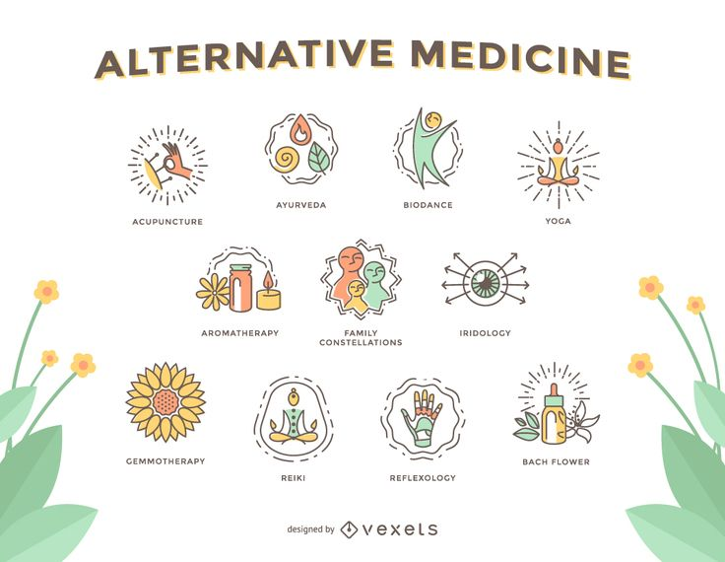
VOCABULARY
Health
any of a range of medical therapies that are not regarded as orthodox by the medical profession, such as herbalism, homeopathy, and acupuncture.
bất kỳ liệu pháp y tế nào không được ngành y tế coi là chính thống, chẳng hạn như thảo dược, vi lượng đồng căn và châm cứu.

Slide 25

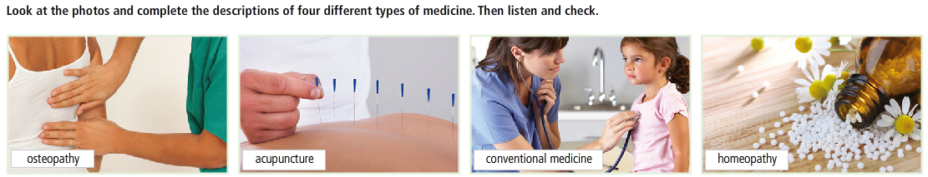
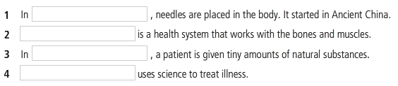
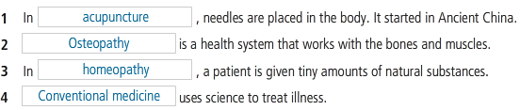
VOCABULARY
Health

Slide 26
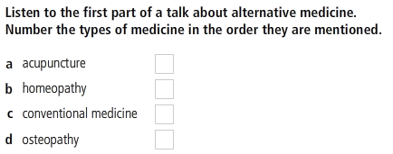

LISTENING
Health

Slide 27
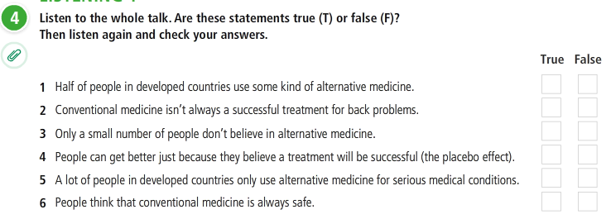

LISTENING

Slide 28
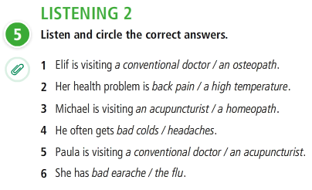
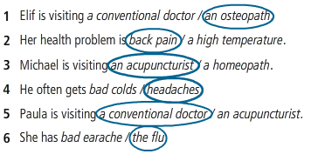

Slide 29
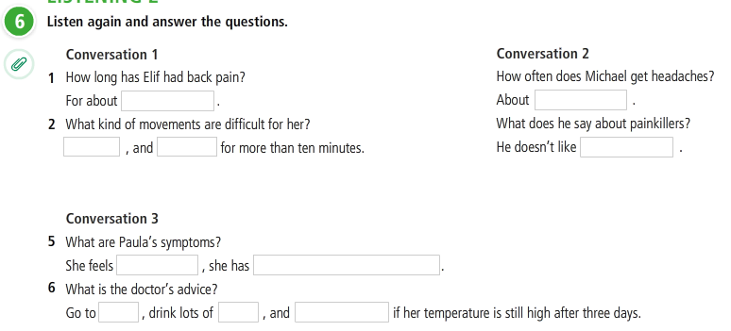
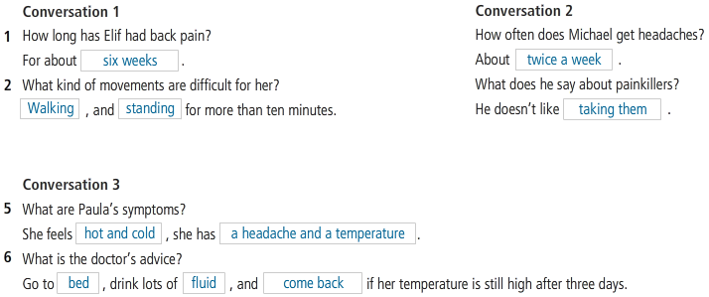
LISTENING 2

Slide 30
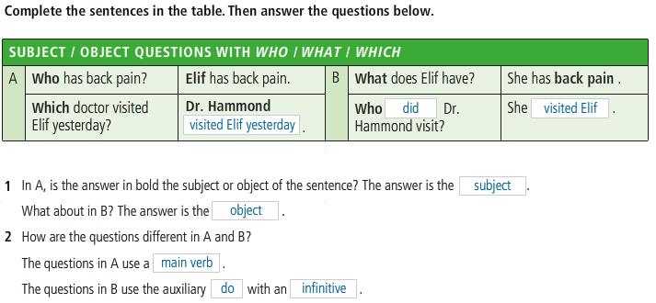
GRAMMAR

Slide 31
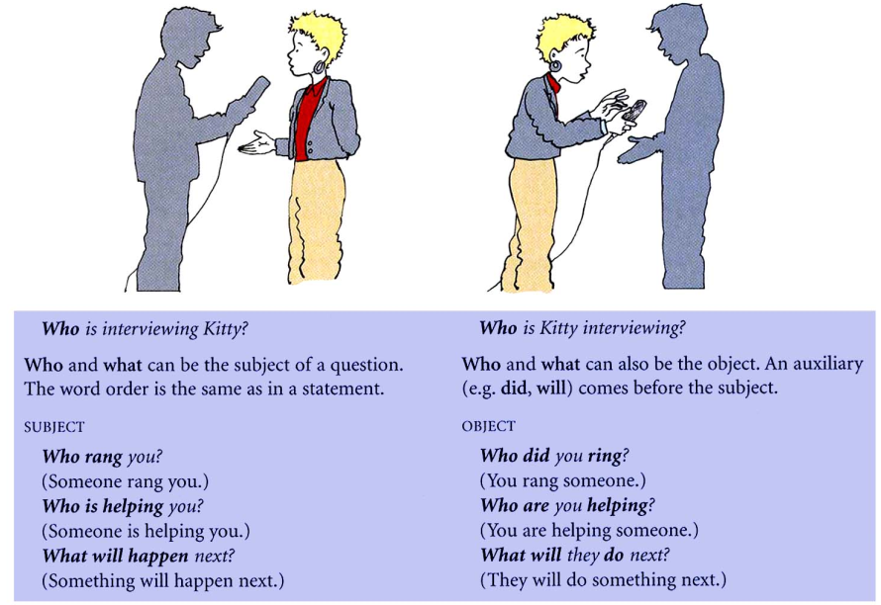
GRAMMAR
Subject and Object questions

Slide 32
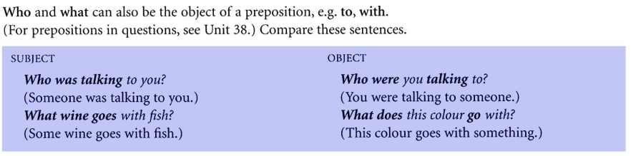
GRAMMAR
Subject and Object questions

Slide 33
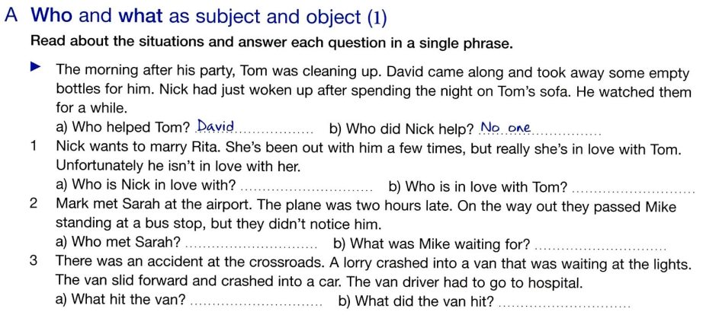
GRAMMAR
Subject and Object questions

Slide 34
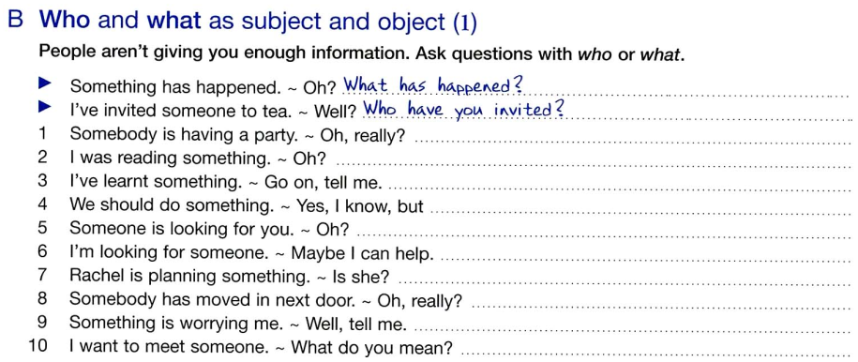
GRAMMAR
Subject and Object questions

Slide 35
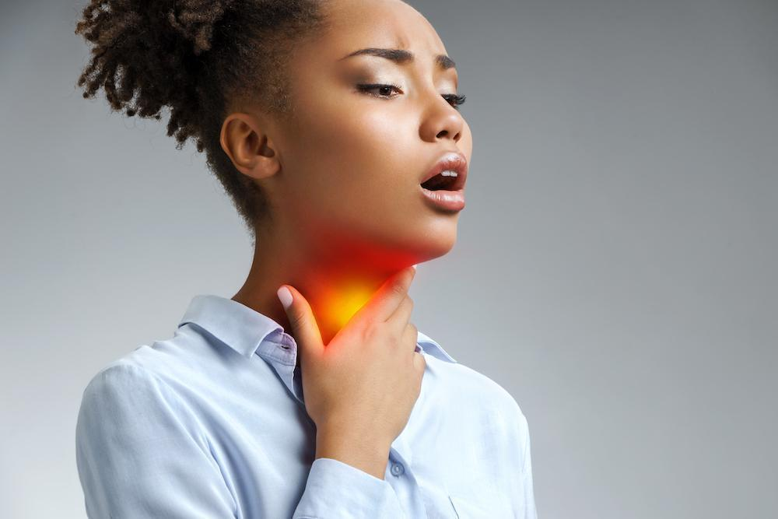

SPEAKING
Work in pairs. Talk about your medical problem and ask for advice
A: I have a sore throat. What should I do?
B: You should talk less and drink hot water. You should drink ginger water with honey.

Slide 36
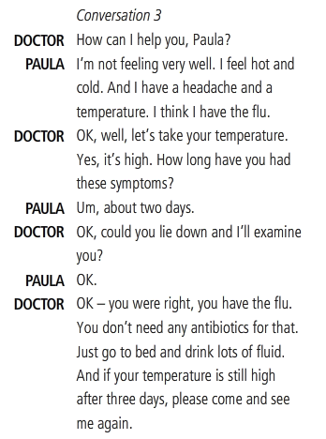
LISTENING 2

Slide 37
GRAMMAR PRACTICE
Look at the underlined words and write the questions using Who, What, or Which
1. __________________________________?
1. Dr. Berridge visited her patient.
2. __________________________________?
2. Susie took a painkiller for her backache.
3. __________________________________?
3. Martin visited an acupuncturist for his headache.

Slide 38
GRAMMAR PRACTICE
Look at the underlined words and write the questions using Who, What, or Which
4. __________________________________?
4. Jane didn’t take the cough medicine. He took the other medicine.
5. __________________________________?
5. Susie doesn’t believe in alternative medicine.
6. __________________________________?
6. …………………………….

Slide 39
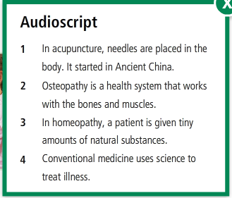

Slide 40
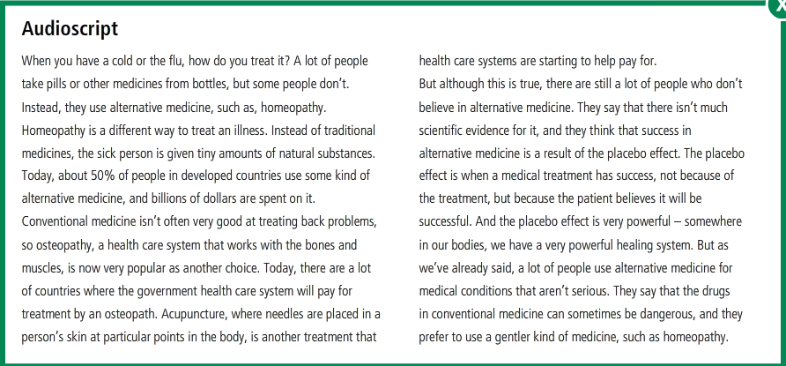

Slide 41
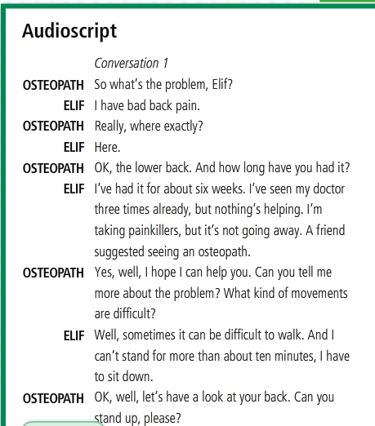
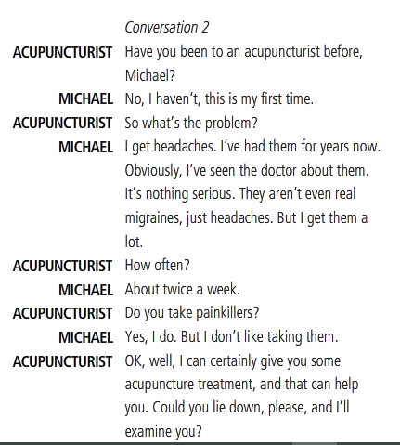
LISTENING 2

Slide 42
LISTENING 2

Slide 43
References
Vocabulary: Medical problems
https://www.youtube.com/watch?v=JiOAplRdohw
Grammar
https://www.youtube.com/watch?v=GbYkfmdh-AA
Listening and Speaking
https://www.youtube.com/watch?v=RLG8Nyve2vg

